Slide 1

25 每逢佳节倍思亲

Slide 2
15岁那年,他就离开家乡,来到京城长安,不觉已经两年了。

Slide 3
一大早，大街上便热闹起来。人们扶老携幼，兴高采烈地去登高游玩。

Slide 4
一大早，大街上便热闹起来。人们扶老携幼，兴高采烈地去登高游玩。

Slide 5
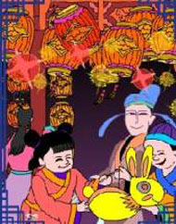

Slide 6
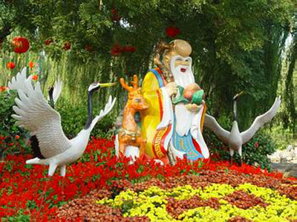

Slide 7
王维想，以前在家乡时，每逢重阳节，总要和兄弟们头插茱萸，手挽着手去城外登高远眺。大家欢聚在一起，是多么让人高兴啊！

Slide 8
如今我们却天各一方，不能相会……此时此刻，兄弟们一定也在登高聚会，西望长安，思念着我呢。

Slide 9
九月九日忆山东兄弟
独在异乡为异客，
每逢佳节倍思亲。
遥知兄弟登高处，
遍插茱萸少一人。

Slide 10
《九月九日忆山东兄弟》这首诗表达了诗人 的思想感情。 “ ， 。”表达了诗人远离家乡的寂寞，思念亲人的心情。 “ ， 。”想象了今年重阳节亲人登高远眺的情景。

Slide 11
中秋节那天，爸爸出差在外，小明不由地想起了诗句：
。
小英的妈妈是列车员，春节到了，妈妈不能回家，她非常想念妈妈，想起了诗句：
。

Slide 12
水调歌头
(宋 苏轼)
……
人有悲欢离合，
月有阴晴圆缺,
此事古难全。
但愿人长久，
千里共婵娟！

Slide 13
作业:
1、找与思念亲人、家乡有关的古诗。
2、课外找王维的诗读一读。

